Slide 1
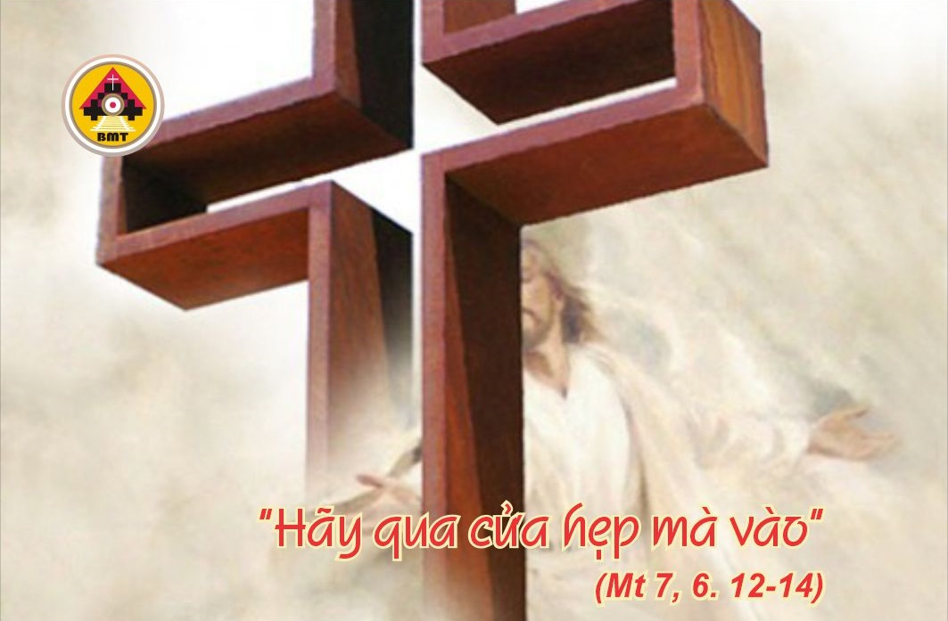

THỨ BA TUẦN XII THƯỜNG NIÊN A

Slide 2
Ca Nhập Lễ
Chúa là mãnh lực của dân Người, là chiến lũy bảo vệ mạng sống người Chúa đã xức dầu. Lạy Chúa là phần rỗi tôi, xin cứu sống dân Chúa, và chúc phúc cho phần gia nghiệp Chúa, xin hãy chăn dắt họ đến muôn đời.

Slide 3

Bài Đọc 1:2 V 19, 9b-11. 14-21. 31-35a. 36
“Ta sẽ che chở và cứu thành này vì danh Ta cùng vì Ðavít”.
Trích sách Các Vua quyển thứ hai.

Slide 4
Đáp Ca
Tv 47, 2-3a. 3b-4. 10-11
Đáp: Thiên Chúa kiên thủ thành của Người tới muôn đời (c. 9d).

Slide 5
Alleluia: Tv 118, 27
Alleluia-alleluia: – Xin Chúa cho con hiểu đường lối những huấn lệnh của Chúa, và con suy gẫm các điều lạ lùng của Chúa. – Alleluia.

Slide 6
Phúc Âm: Mt 7, 6. 12-14

Slide 7


Slide 8

DÂNG LỄ

Slide 9
CA HIỆP LỄ
Lạy Chúa, muôn loài để mắt cậy trông vào Chúa, và Chúa ban lương thực cho chúng đúng theo giờ.

Slide 10
THỨ BA TUẦN XII THƯỜNG NIÊN A

